Slide 1
Министерство образования РМ ПОРТФОЛИО ГАГАРИНА СВЕТЛАНА ПЕТРОВНА ПРЕПОДАВАТЕЛЯ МБУДО «ДЕТСКАЯ ХУДОЖЕСТВЕННАЯ ШКОЛА №2»
Дата рождения: 29.05.1968г.
Профессиональное образование: 1995 г. МГУ им.Н.П.Огарёва, филолог, преподаватель русского языка и литературы;
1987 г. Саранское художественное училище им.Ф.В.Сычкова, художник-мастер.
Стаж педагогической работы (по специальности): 35.5 лет
Общий трудовой стаж: 35.5 лет
Наличие квалификационной категории: высшая
Дата последней аттестации: 18.06.2018г. Приказ №592 по МО РФ от 18.06.2018г.

Slide 2
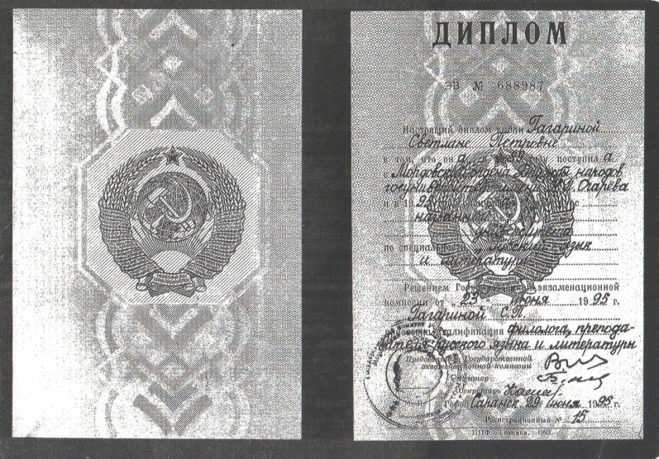
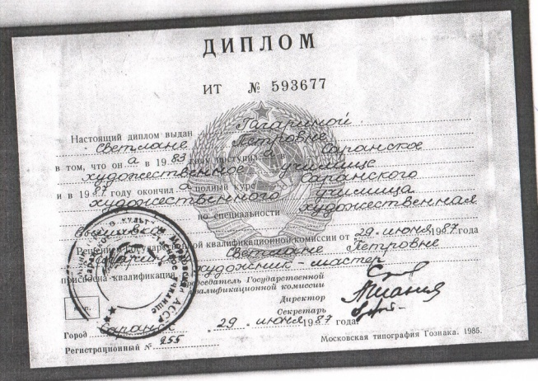
ДИПЛОМЫ

Slide 3
ХАРАКТЕРИСТИКА - ПРЕДСТАВЛЕНИЕ
Гагарина Светлана Петровна 1968 года рождения, закончила Детскую художественную школу №2, затем в 1983 году поступила в Саранское художественное училище им. Ф.В. Сычкова на декоративно-прикладное отделение. В 1987 году получила специальность: художник-мастер по прикладному искусству, вышивке.
В 1987 году была принята на работу в Детскую художественную школу на должность преподавателя прикладного отделения, где и трудится по настоящее время. Общий трудовой стаж составляет 35.5 лет.
В 1995 году она закончила Мордовский государственный университет им. Н.П. Огарёва по специальности преподаватель русского языка и литературы, филолог.
Характерными чертами, определяющими личность Светланы Петровны, являются инициативность, коммуникабельность и ответственность. Она активно осваивает современные педагогические технологии и успешно внедряет их в педагогическую деятельность. Светлана Петровна грамотный, профессиональный специалист, любящий своё дело и с большим опытом работы, пользуется заслуженным уважением со стороны администрации школы, коллег и особенно детей и их родителей, в которых старается пробудить интерес к прикладному искусству и творческой деятельности, сформировать творческую личность, развить фантазию и образное мышление.
В своей работе Гагарина С.П. постоянно обращается к художественному творчеству народов эрзи и мокши. Отдаёт много сил изучению и сохранению культурного наследия мордовского народа. Светлана Петровна, считает, что народное творчество яркое, самобытное и многообразное, красивое, уникальное, вот поэтому дети с большим интересом занимаются на уроках народной вышивки и бисероплетения, вязания. Её ученики говорят, что Светлана Петровна учит нас изяществу и аккуратности.

Slide 4
ХАРАКТЕРИСТИКА - ПРЕДСТАВЛЕНИЕ
С 2011 года её воспитанники активно участвуют на Межрегиональном конкурсе прикладного искусства «Параскева– рукодельница». И каждый год, 12 лет подряд, занимают призовые места. Светлана Петровна в 2021 году участвовала в конкурсе преподавателей и получила Гран-при. В 2020 году заняла 1 место.
Каждый год участвует в республиканском конкурсе –мастер года, занимает призовые места. В 2017г. на Международном конкурсе «Одарённые дети» работа по прикладному искусству Косяковой Александры: вышитый мордовский костюм стал лучшим, получила Гран-при, приглашение в Москву.
В Международном конкурсе (2018г.), посвящённом творчеству Дж. Родари получила не только Гран-При, а приглашение на поездку в Италию, её уникальная работа из бисера «Торт дружбы в небесах» хранится на выставке Джанни Родари в г. Аменья. Они создали мост дружбы, который соединяет две страны: творчество России и Италии, выставки, которые там проходили в 2019, 2020гг. получаются красочные и трогательные.
Учащиеся участвуют во многих выставка и конкурсах по живописи, изобразительному искусству, получают призовые места, это говорит о разнообразии творчества. Особо хочется подчеркнуть победу в конкурсе - Молодые дарования России, Министерства культуры России. В 2020 году вместе с ученицей, Косяковой Александрой, участвовала в конкурсе года, в Москве, и получили - 1 место по всей России среди художественных училищ и школ по декоративно прикладному искусству. В 2022 году в этом же конкурсе Исайкина Арина заняла достойное 3 место по России - по декоративно-прикладному искусству.

Slide 5
ХАРАКТЕРИСТИКА - ПРЕДСТАВЛЕНИЕ
В г.Санкт-Петербурге в 2019г. на форуме Одарённые дети ученица Кузьмичева Ксения заняла призовое место.
В 2022 году её учащиеся участвовали во Всероссийской выставке прикладного творчества в г.Тамбове в количестве 22 человек, 7 из них заняли призовые места, и были приглашены в школу им.Поленова, в Тамбове по президентскому гранду.
На выставке «Жигулёвская палитра» в Самаре в 2022 году учащиеся получили 9 дипломов победителей и их работы были напечатаны в каталоге. В течении 5 лет учащиеся занимают призовые места на Всероссийской выставке - Алтарь Отечества, которая проходит в департаменте г. Москвы,.
Светлана Петровна в 2019, 2020, 2021, 2022 году занимала 1 места со своими работами по вышивке и проводила мастер-классы по национальной вышивке мордвы эрзи и мокши, за это была награждена медалью - Наставник молодёжи в г.Москве. В 2022 году участвовала в выставке вышивки, народов мира в Санкт-Петербурге.
Выступает на педагогических семинарах различных уровней, делает методические разработки, проекты, а также активно участвует в городских и республиканских выставках мастеров декоративно-прикладного искусства, занимается творческой работой.
За успехи в работе и воспитании подрастающего поколения Гагарина С.П. награждена:
- Почётной грамотой Министерства культуры РМ (2008г.)
- Благодарностью и Почётной грамотой от Республики Мордовия митрополита Зиновия (2016, 2017, 2018, 2019г.2020г.)
- Благодарностью от Администрации г. Саранска (2011г.)
- Почетной грамотой Государственного собрания Республики Мордовия (2018г.)
- Премией Главы Республики Мордовия- Лучший учитель года. (2017г.)
- Медалью – Наставник молодежи. г. Москва. (2019г.).

Slide 6
Критерий №1 Повышение квалификации, профессиональная переподготовка
№ | Форма обучения | Тема | Срок и место проведения | Участие
1 | Курсы повышения квалификации | Обучение по дополнительной профессиональной программе «Теория и методика профессиональной деятельности» для преподавателей декоративно-прикладного искусства ДШИ, руководителей кружков ДПИ, в объёме 72 часа. | с 13.06.2019 года по 22.06.2019 г. ГБУК «Национальная библиотека им. А.С.Пушкина РМ» | Слушатель Удостоверение № 0002320
2 | Курсы повышения квалификации | Обучение по дополнительной профессиональной программе «Теория и методика профессиональной деятельности» для преподавателей и руководителей кружков ДПИ, в объёме 72 часа. | с 06.06.2022 года по 16.06.2022 г. ГБУК «Национальная библиотека им. А.С.Пушкина РМ» | Слушатель Удостоверение № 0003337

Slide 7
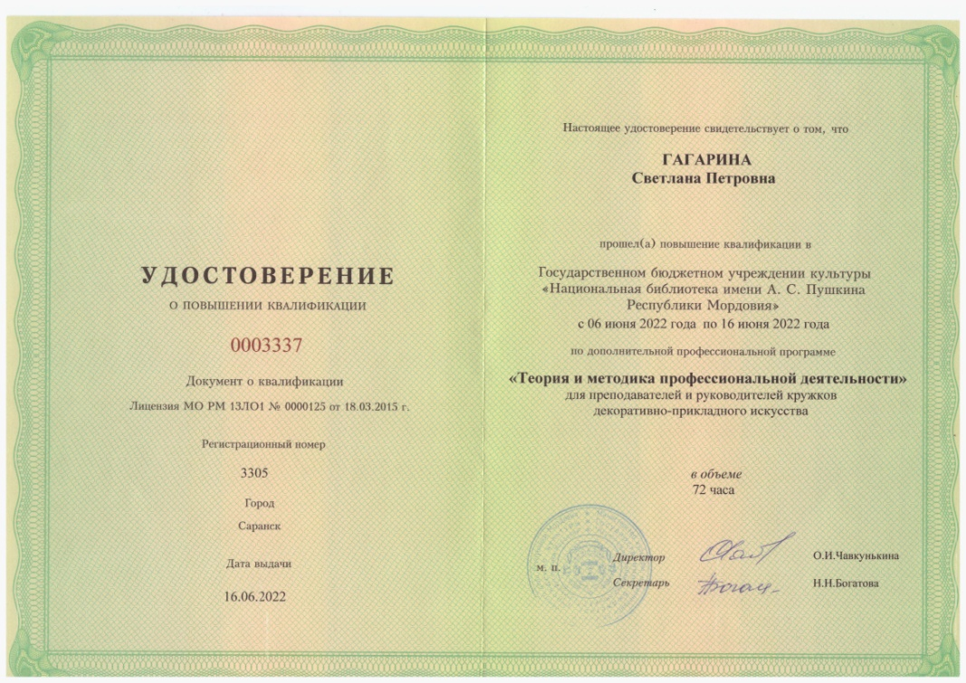

Slide 8
Посещение преподавателем семинаров, конференций, открытых уроков
№ | Форма обучения | Тема | Срок и место проведения | Участие
1 | Республиканский методический семинар | «Современный урок: методы развития творческих способностей» | 01 февраля 2018г. НБ им.А.С.Пушкина РМ | Слушатель
2 | Городской семинар | Заседание секции преподавателей теоретических дисциплин ДХШ и ДШИ. | 11 апреля 2018 г. МБУДО «ДХШ №1» им. П.Ф. Рябова | Слушатель
3 | Республиканский методический семинар | «Традиции и современная педагогическая практика» | 06февраля 2019г. СХУ им. Ф.В. Сычкова | Слушатель
4 | Республиканский методический семинар | «Традиции и современная педагогическая практика» | 14 февраля 2020г. СХУ им. Ф.В. Сычкова | Слушатель
5 | Международный форум, онлайн | VII Международный форум Союза педагогов-художников | Москва | Слушатель Диплом №12-211 25.03-25.05.2020г.

Slide 9
Посещение преподавателем семинаров, конференций, открытых уроков
6 | Республиканский методический семинар | Доклад-сообщение «Сохранение народных традиций вышивки и бисероплетения в республике Мордовия, на занятиях в Детской художественной школе№2, декоративно-прикладного отделения» | МБУДО «ДХШ №1» им. П.Ф. Рябова | Выступление Сентябрь 2020
7 | Круглый стол, онлайн-заседание | «Непрерывное художественное образование в новой системе воспитания обучающихся в 2020-2021 учебном году» | 15 сентября 2020г. МЦРКПО Управление непрерывного художественного образования Международный союз художников - педагогов. г.Москва | Слушатель
8 | Республиканский методический семинар | «Методика преподавания предметов живописного направления в ДХШ и ДШИ» | 15.02.2022г. МБУДО «ДХШ №1» им. П.Ф. Рябова | Слушатель

Slide 10
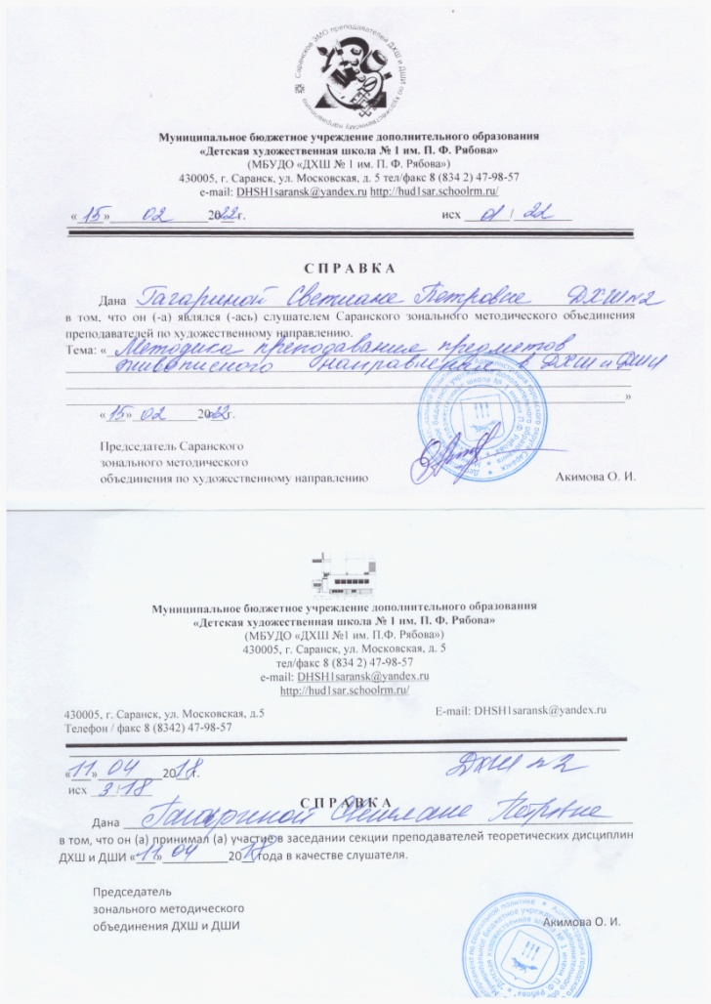
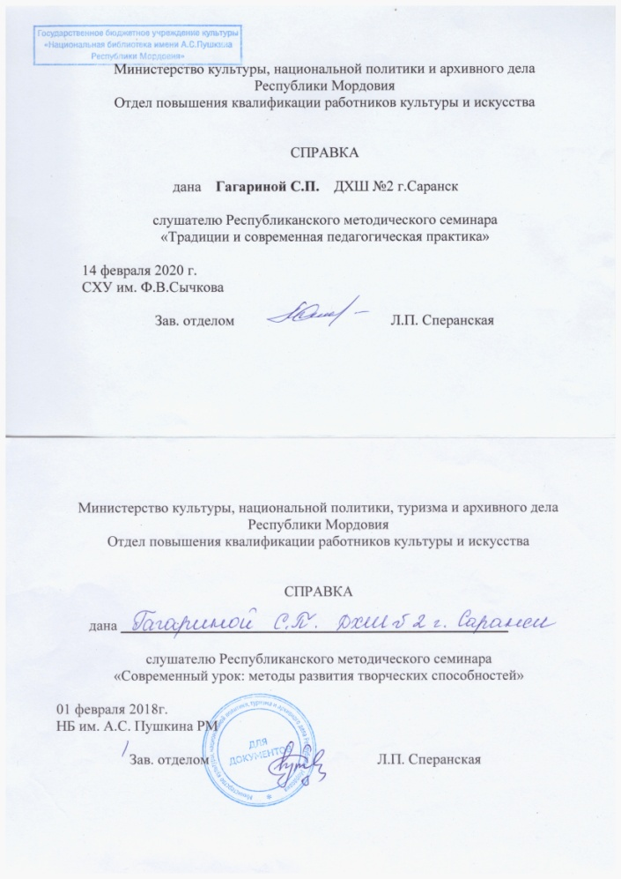
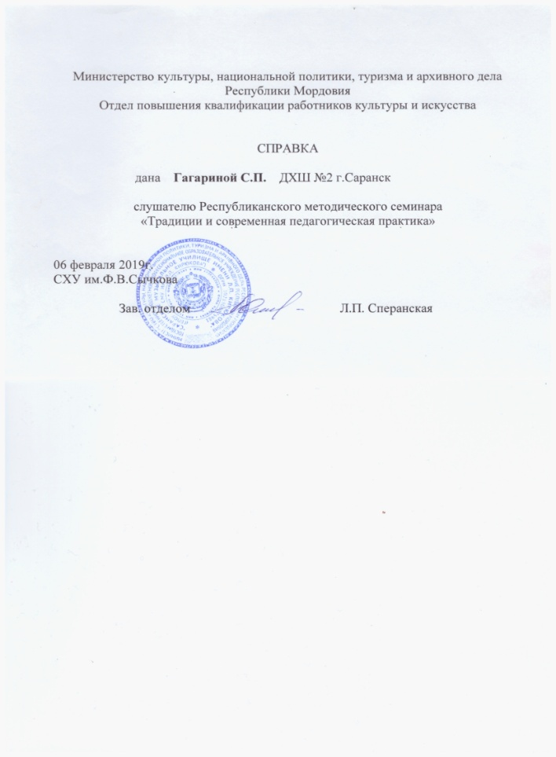
Посещение преподавателем семинаров, конференций, открытых уроков

Slide 11
Критерий № 2 Выступления на научно - практических конференциях, педагогических чтениях, семинарах, секциях, методических объединениях
Выступление на семинарах, мастер – классах
№ | Форма | Дата | Место проведения | Тема выступления
1 | Мастер-класс по мордовской вышивке, во время проведения Всероссийской выставки - ярмарки прикладных ремёсел. | 22-25 ноября 2017года. | Мордовия, п. Ялга, Экспоцентр | Мордовская вышивка.
2 | Проведение мастер-класса по вышивке в ДК в рамках проведения фестиваля «Шумбрат - Мордовия» | 30.10.2018г. | Дом культуры | Мордовская эрзя-мокша вышивка.
3 | Проведение мастер-классов в Италии в школах г.Аменья, г.Павия в центре Джанни Родари, штат Ломбардия. | 13-15. 03.2018г. | г.Аменья, г.Павия Италия. Штат Ломбардия | Мордовская эрзя-мокша вышивка. Бисерное плетение пасхального яйца.
4 | Проведение мастер-класса по бисерному плетению «Мокшанские напевы и эрзянские зори». | 16.06.2018г. | Саранск Презентационная зона мультимедийного пресс-центра | Бисерное плетение «Мокшанские напевы и эрзянские зори».

Slide 12
5 | Проведение мастер-класса по вышивке «Мокшанские напевы и эрзянские зори». | 25.06.2018г. | Саранск Презентационная зона мультимедийного пресс-центра | Мордовская вышивка, техника и красота узоров: «Мокшанские напевы и эрзянские зори».
6 | Проведение выставки и мастер-класса «Пасхальная палитра». | 15.04.2019г. | Саранск МБУК Дом культуры (Луч). | Пасхальная корзина
7 | Проведение мастер-класса по плетению бисерных украшений, в рамках всероссийского форума: Одарённые дети. | Ноябрь 2019г. | Санкт-Петербург | Бисерные огоньки, плетение сеточка.
8 | Проведение мастер-класса по аппликации и рисованию в музейной акции «Ваш ангел», посвящённой Дню семьи, любви и верности. | 07.07.2019г. | Музей им. С.Д.Эрьзи. | Рисунок Ангела, поделки из бумаги.
9 | Проведение мастер-классов по мордовской вышивке и бисерному плетению в рамках научно-практической конференции: Духовное наследие святой равноапостольной великой княгини Ольги. | 23-25.07.2019г. | Москва. Храм Христа Спасителя | Мордовская вышивка, техника и красота узоров: «Мокшанские напевы и эрзянские зори».

Slide 13
10 | Проведение мастер-класса по мордовской вышивке. | 20.07.2019г. Медаль-наставник молодёжи. | Департамент г. Москвы. | Мордовская вышивка, техника и красота узоров: «Мокшанские напевы и эрзянские зори».
11 | Проведение мастер-класса по мордовской вышивке на курсах повышения квалификации работников культуры и искусств РМ. | 20.06.2019г. | НБ им. А.С.Пушкина РМ г.Саранска | Мордовская вышивка, техника и красота узоров: «Мокшанские напевы и эрзянские зори».
12 | Проведение мастер-класса по мордовской вышивке на городской научно-практической конференции с международным участием (Крепкая семья – сильная Россия). | 22.01.2020г. | Москва | Мордовская вышивка, техника и красота узоров: «Мокшанские напевы и эрзянские зори».
13 | Проведение мастер-класса по мордовской вышивке в рамках празднования 150-летия Ф.В.Сычкова на открытие выставки «Сычков-певец радости». | Музей им. С.Д. Эрьзи. 13.03.2020г. |  | Мордовская вышивка, техника и красота узоров: «Мокшанские напевы и эрзянские зори».
14 | Проведение мастер-класса по бисероплетению в МОУ «Средней общеобразовательной школе № 37» г.Саранска | 14.02.2020г. | Саранск | Бисерные огоньки, плетение сеточка.

Slide 14
15 | Проведение мастер-класса по вышивке в МОУ «Средней общеобразовательной школе № 37» г.Саранска, методическая помощь учителю технологии в подготовке к олимпиаде Капраловой Т.Г. | 31.01.2020г. | Саранск | Мордовская вышивка, техника и красота узоров: «Мокшанские напевы и эрзянские зори».
16 | Проведение мастер-класса по вязанию в выставке - ярмарке «Валенки мордовские». | 26.01.2019г | Саранск Дворец Культуры | Декоративное вязание крючком и спицами. Роль вязания в современном искусстве.
17 | Проведение мастер-класса с художницей, учителем: Андреяновой М.И. | 09.09.2019 г. | Саранск МБУДО ДХШ№ 2 | Пейзаж «по сырому» акварелью и гуашью по живописи.
18 | Проведение мастер-класса с художницей: Калиниченко Т.А. | 17.10.2019 г. | Саранск МБУДО ДХШ№2 | Тема - «Декупаж» .
19 | Выступление на Саранском зональном методическом обьединении преподавателей по художественному направлению. | 29.03.2022г. | МБУДО ДХШ №1 г.Саранск | Изучение мордовского костюма на уроках ДХШ. Особая роль национальной вышивки в костюмах.

Slide 15
20 | Выступление о вышивке и бисероплетение в школах Мордовии с презентациями в обсуждениях круглого стола в рамках Всероссийского конкурса молодых дарований по изобразительному искусству «Жигулевская палитра» | 4.10.2022г. | г.Самара | Академические традиции и инновационные технологии в художественном образовании России
21 | Проведение мастер-класса по вышивке и бисерному плетению в г.Тамбове в ДХШ№2 им.Поленова, в рамках творческой школы. | Октябрь 2022г. | г.Тамбов ДХШ№2 им.Поленова. | Мордовская вышивка, техника и красота узоров: «Мокшанские напевы и эрзянские зори». Бисерные огоньки, плетение бисером техникой сеточка.

Slide 16
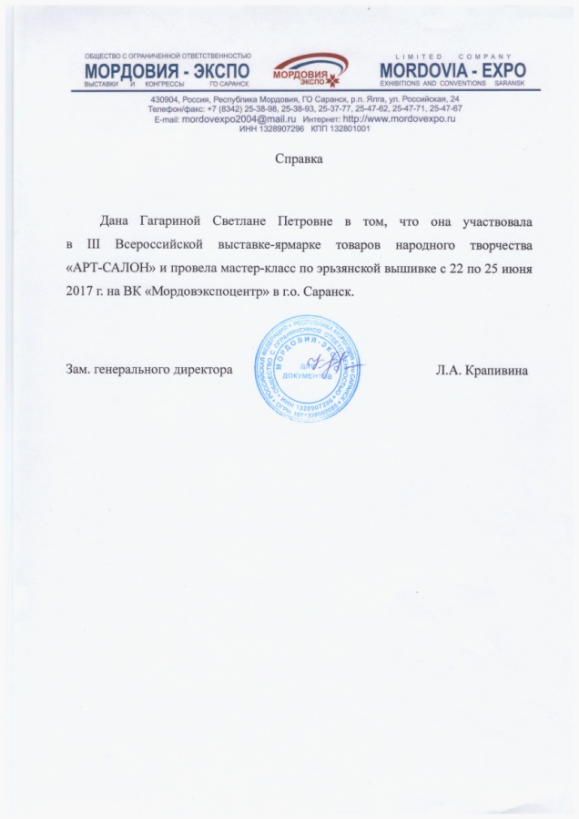
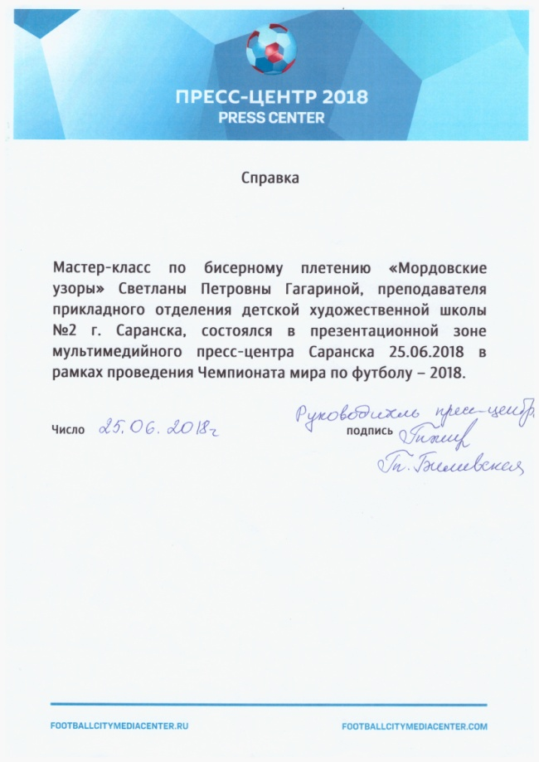
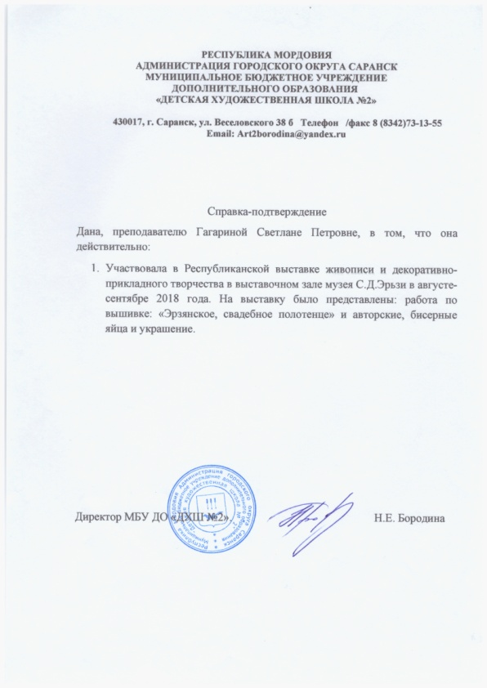
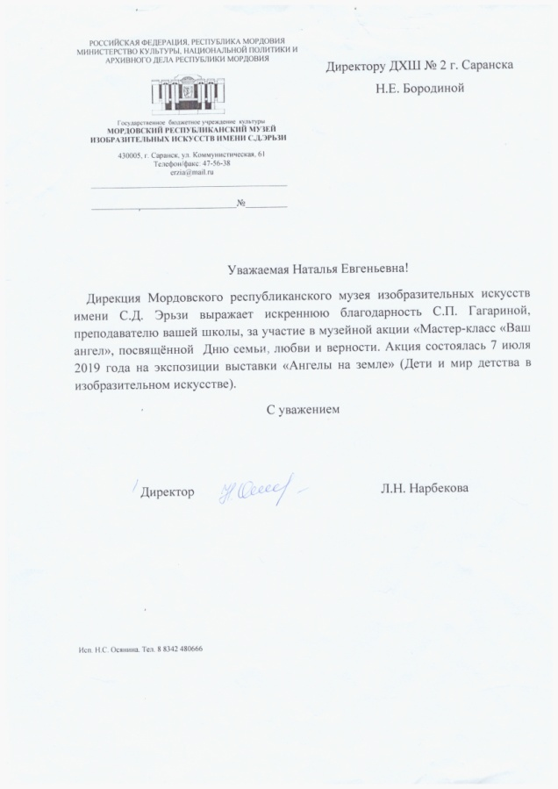
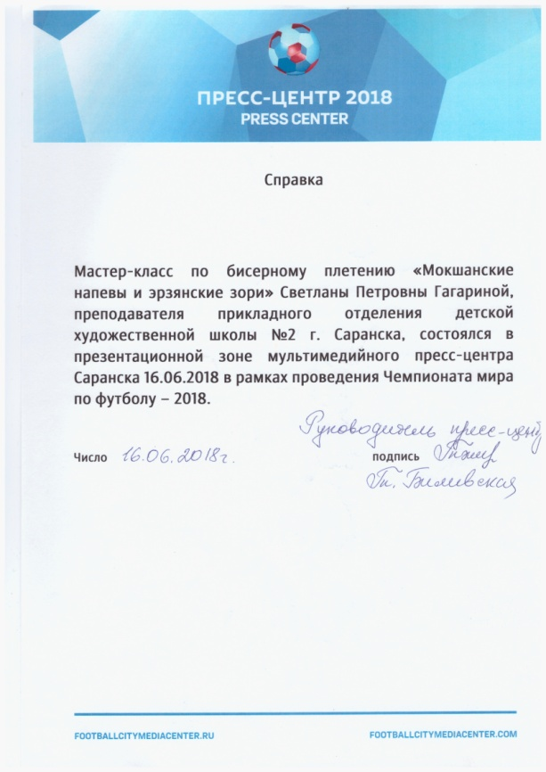
2017 – 2019 гг.

Slide 17
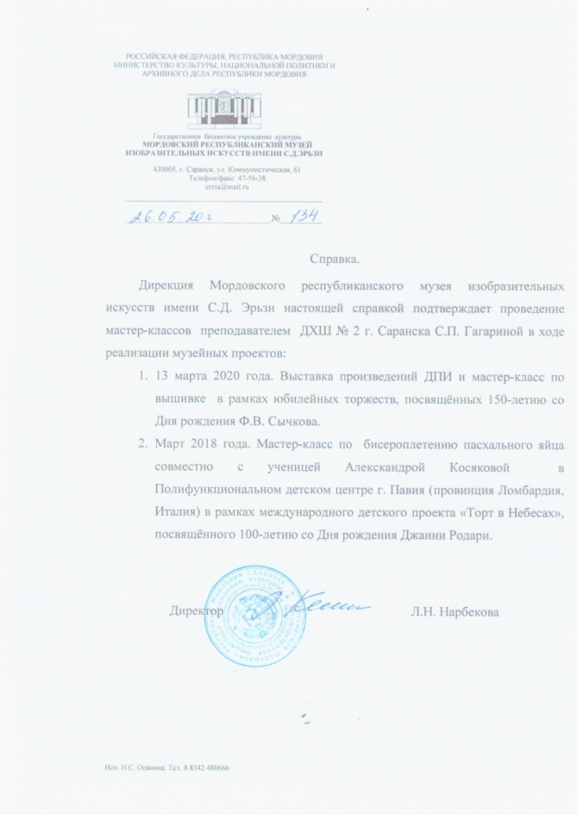
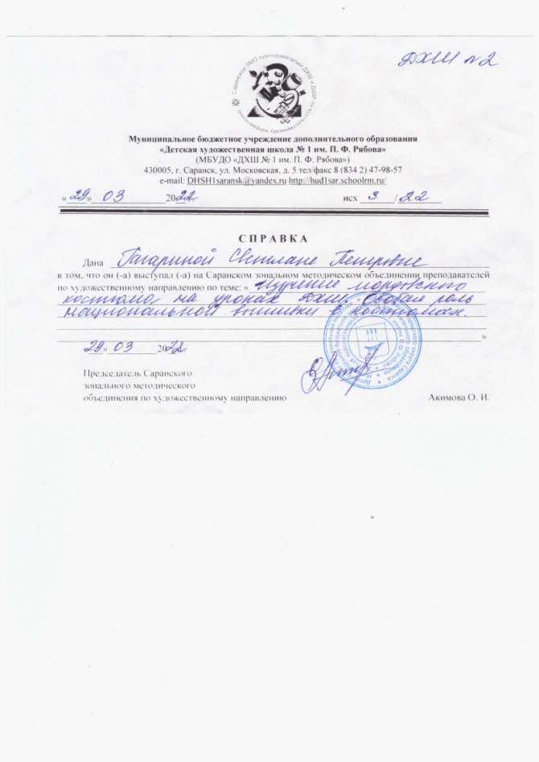
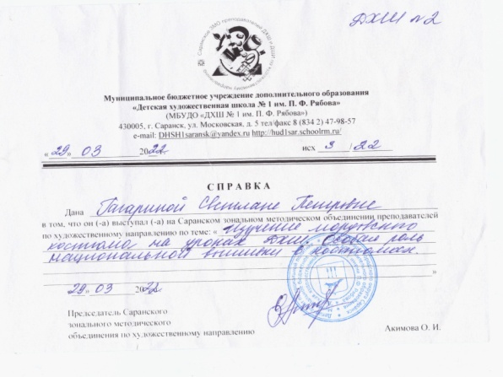
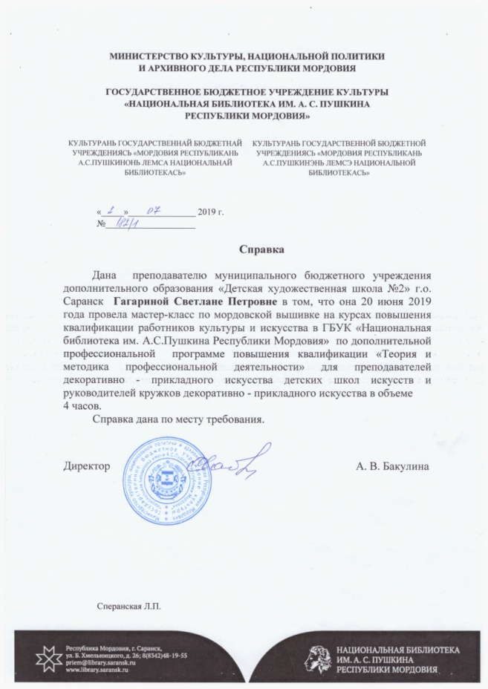
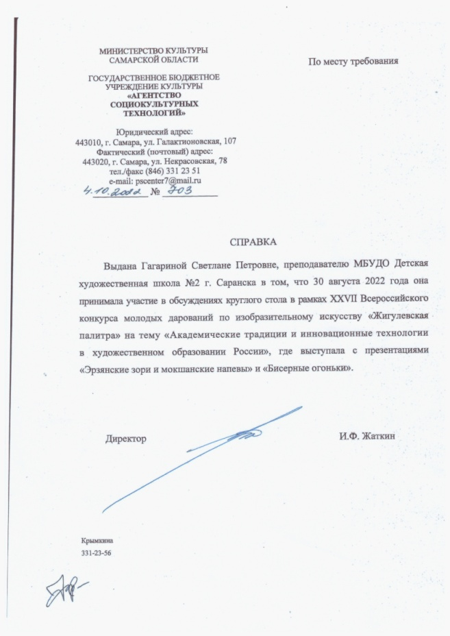
2020 – 2022 гг.

Slide 18
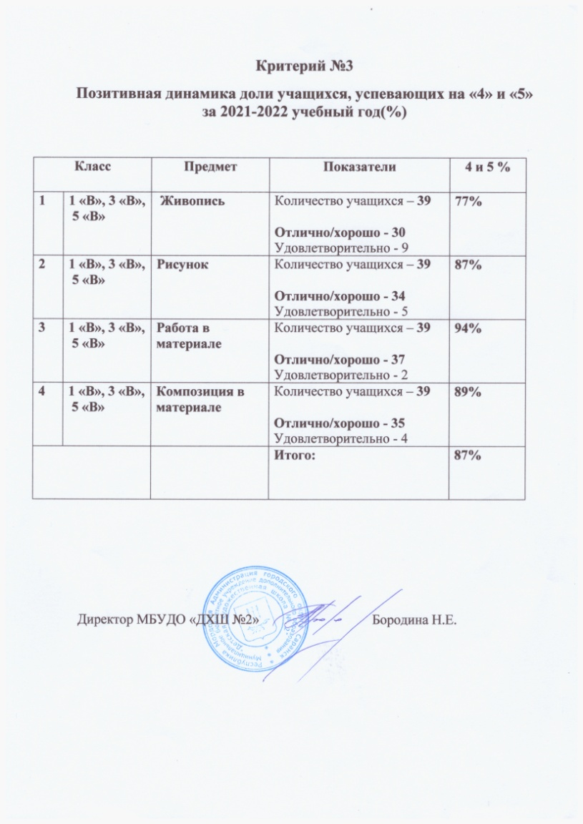
Критерий № 3 Позитивная динамика доли учащихся, успевающих на «4» и «5» за 2021-2022 учебный год (%)

Slide 19
Критерий № 4 Результаты участия обучающихся в профессиональных конкурсах, проводимых под патронатом Министерств культуры
Международный уровень
№ | Дата | Наименование конкурса | ФИ победителя, результат
1 | 2018 | Международный выставка-конкурс, посвящённый творчеству Джанни Родари, Саранск - музей Эрьзи -Италия | Косякова Александра -Гран-При Приглашение и поездка на выставку в Италию.
2 | 2019 | IV Международный конкурс прикладного искусства «Кукла своими руками» г.Чебоксары | Фирстов Никита 3 место Диплом лауреата
3 | 2019 | Международный конкурс «Хлеб, - ты мир!» | Лапина Наталья Диплом Победителя
4 | 2020 | Международная сетевая акция - Солнечный художник земли мордовской, посвященная 150-летию Ф.В.Сычкова | Косякова Александра 1 место

Slide 20
Всероссийский уровень
1 | 2018 | II Межрегиональный конкурс детского и юношеского художественного творчества «Архиепископ Гурий Казанский-просветитель Среднего Поволжья» Г.Саранск | Мякушина Ирина 2 место
2 | 2018 | XIV Международный конкурс детского творчества «Красота Божьего мира» номинация «ДПИ» г.Саранск На Российском уровне | Мякушина Ирина 3 место
3 | 2017 | Международный конкурс «Одарённые дети» . Республиканский этап | Косякова Александра Гран-при, приглашение в Москву
4 | 2018 | II Межрегиональный конкурс детского и юношеского художественного творчества «Архиепископ Гурий Казанский-просветитель Среднего Поволжья» г.Чебоксары | Мякушина Ирина 2 место Диплом
5 | 2018 | Международный конкурс «Одарённые дети» . Республиканский этап | Сотникова Руслана 2 место

Slide 21
6 | 2018 | XIVМеждународный конкурс детского творчества «Красота Божьего мира» | 1. Мякушина Ирина 3 место 2. Ушанова Маргарита 3 место
7 | 2018 | II Всероссийский конкурс декоративно-прикладного творчества для детей Традиции и современность | 1. Гуляева Екатерина - 2 место Диплом Призера работа в музее 2. Ошкина Валерия - 2 место Диплом Призера работа в музее 3. Кулыгина Евгения – 3 место Диплом Призера работа в музее 4. Лисаева Виктория Диплом Призера работа в музее
8 | 2018 | XXIII Всероссийский конкурс молодых дарований по изобразительному искусству «Жигулевская палитра» | 1. Мякушина Ирина -3 место Диплом Лауреата 2. Косякова Александра - 2 место Диплом Лауреата 3. Гуляева Екатерина Диплом Победителя 4. Кузьмичева Ксения Диплом Победителя 5. Ошкина Валерия Диплом Победителя

Slide 22
9 | 2019 | III Всероссийский конкурс декоративно-прикладного творчества для детей Традиции и современность. г.Тамбов | 1. Кокурина Анастасия Призер, работа в музее 2. Бусарова Анастасия Призер, работа в музее 3. Макиева Карина Призёр, работа в музее 4. Шишуркина Елизавета Призёр, работа в музее 5. Мякушина Ирина Призёр,работа в музее
10 | 2019 | VIII Всероссийский фестиваль одарённых детей «Уникум» | Кузьмичёва Ксения Диплом Победителя
11 | 2019 | XXIV Всероссийский конкурс молодых дарований по изобразительному искусству «Жигулевская палитра» | 1. Гуляева Екатерина 2 место 2. Макевнина Екатерина 3 место 3. Корочкина Александра Диплом Победителя 4. Кузьмичева Ксения Диплом Победителя 5. Шишуркина Елизавета Диплом Победителя 6. Бородачёва Мария Диплом Победителя

Slide 23
12 | 2019 | Конкурс-выставка детского рисунка «Красота живёт повсюду» | 1. Косякова Александра 3 место 2. Смирнова Ксения 3 место
13 | 2019 | III Всероссийский этноконкурс творческих работ «Панжема (Открытие) -2019» | 1. Косякова Александра Гран-при, диплом, медаль 2. Мякушина Светлана Гран-при, диплом, медаль 3. Мякушина Ирина Гран-при, диплом, медаль 4. Мякушина Злата Гран-при, диплом, медаль 5. Шалда Елизавета Гран-при, диплом, медаль 6. Гуляева Екатерина Гран-при, диплом, медаль 7. Фирстов Никита Гран-при, диплом, медаль 8. Ушанова Маргарита Гран-при, диплом, медаль 9. Кокурина Анастасия Гран-при, диплом, медаль

Slide 24
14 | 2022 | XXV Всероссийский конкурс молодых дарований по изобразительному искусству «Жигулевская палитра» | 1.Косякова Александра 1 место Диплом лауреата 2.Сергеева Анастасия 2 место Диплом лауреата
15 | 2022 | V Всероссийский конкурс декоративно-прикладного творчества для детей Традиции и современность. г.Тамбов | 1.Мякушина Светлана 2 место 2.Баранова София 2 место 3.Лосева Марина 3 место 4.Борисова Валерия 2 место

Slide 25
Республиканский уровень
1 | 2018 | XIII Республиканский конкурс творческих работ «Святыни земли мордовской» | 1. Балакина Маргарита 1 место Грамота победителя 2. Косякова Александра 2 место Грамота победителя 3. Мякушина Светлана 3 место Грамота победителя
2 | 2020 | XIII Республиканский конкурс творческих работ «Святыни земли мордовской» | Кокурина Анастасия 2 место
3 | 2020 | Республиканский конкурс-выставка детских творческих работ, посвящённый юбилею музея «Территория Творчества» | Кривочкова Ксения 3 место
4 | 2020 | XVМеждународный конкурс детского творчества «Красота Божьего мира» | Кокурина Анастасия 2 место
5 | 2021 | Республиканский конкурс-выставка детских творческих работ, посвящённый 145-летнему юбилею С.Д.Эрьзи | Рудяева Алина Приз «За сохранение национальных традиций»

Slide 26
Городской уровень
1 | 2019 | Городской конкурс – выставка детского рисунка и поделок «Подарок Деду Морозу» | Фирстов Никита 1 место 2. Баранова София 1 место 3. Мякушина Светлана 1 место 4. Панфилова Лера 2 место
2 | 2020 | Городской конкурс – выставка детского рисунка и поделок «Подарок Деду Морозу» | Фирстов Никита 1 место Призёр в номинации «Профессионалы» 2. Ушанова Рита 1 место 3. Мякушина Светлана 1 место

Slide 27
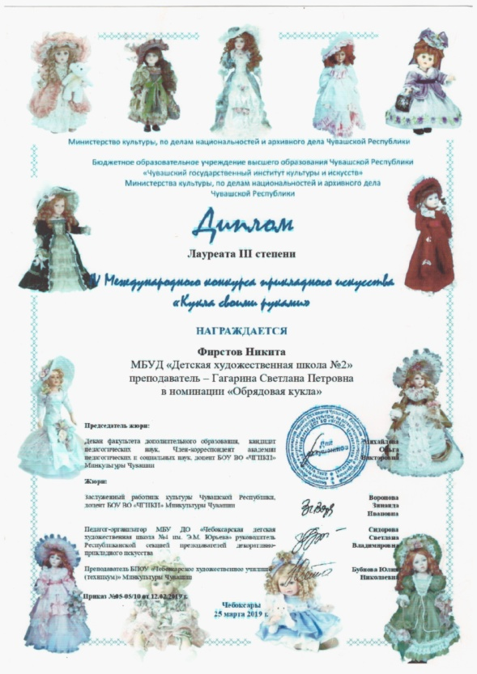
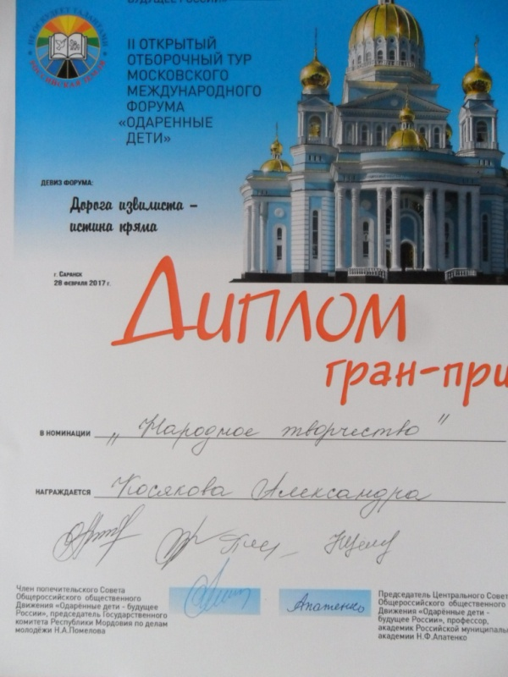
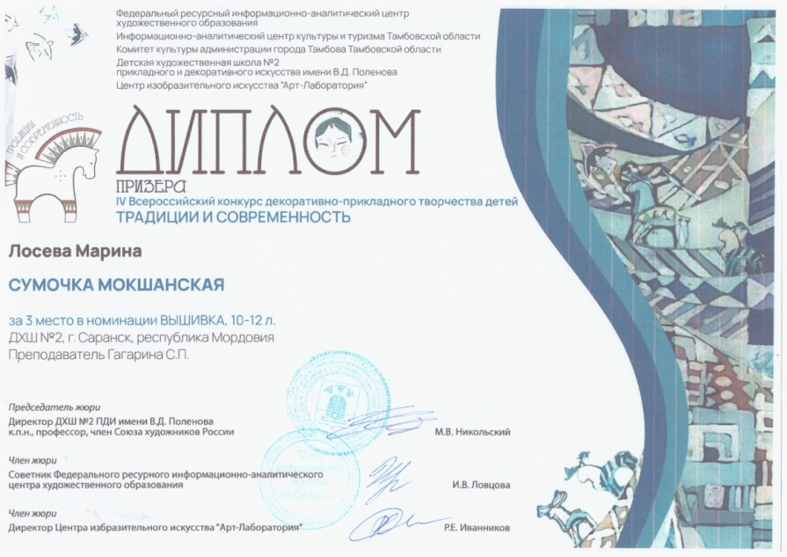

Slide 28
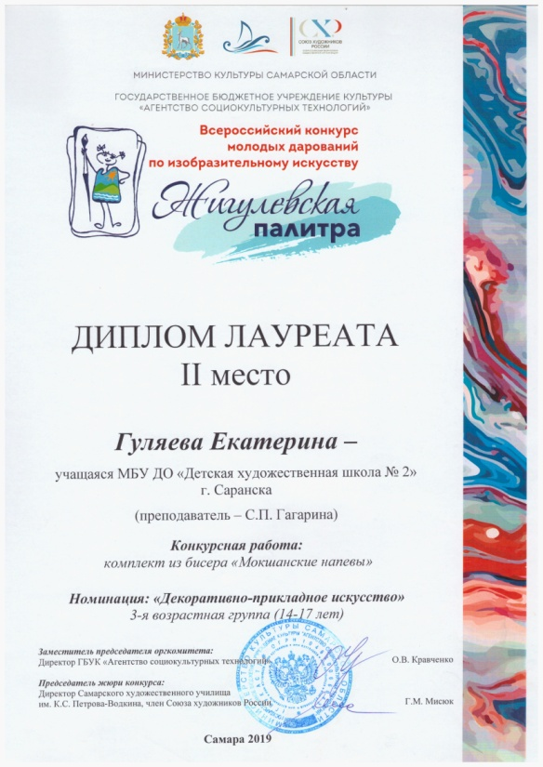
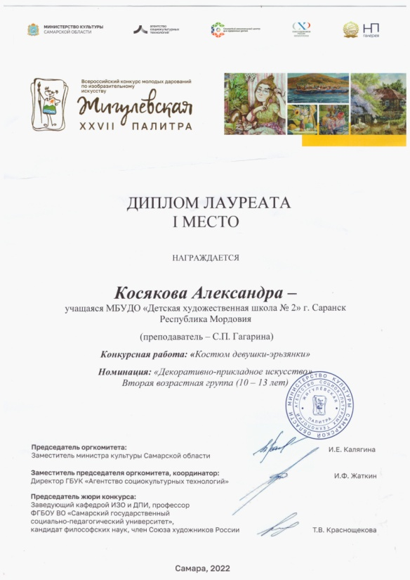
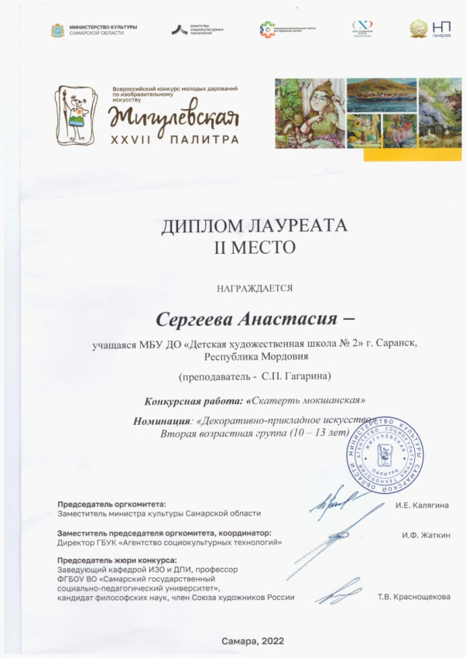

Slide 29
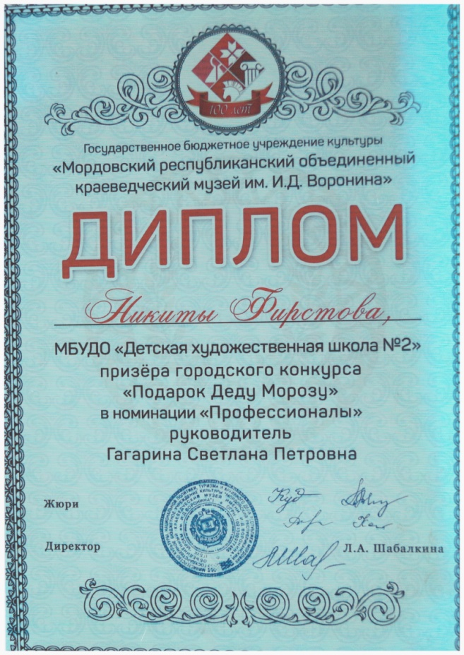
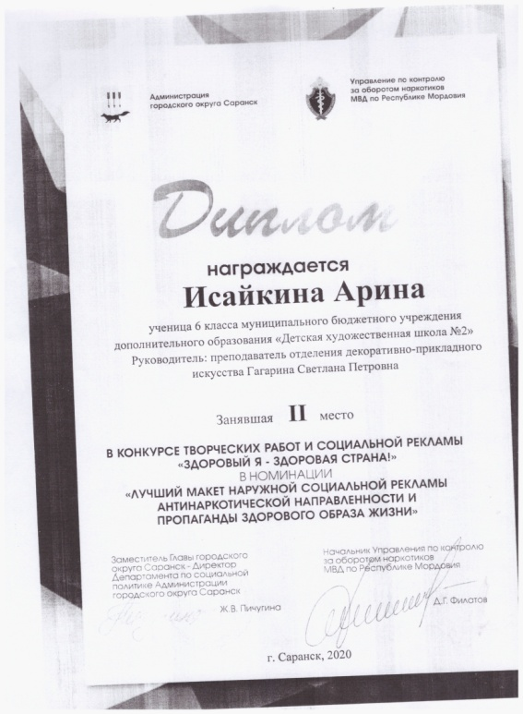
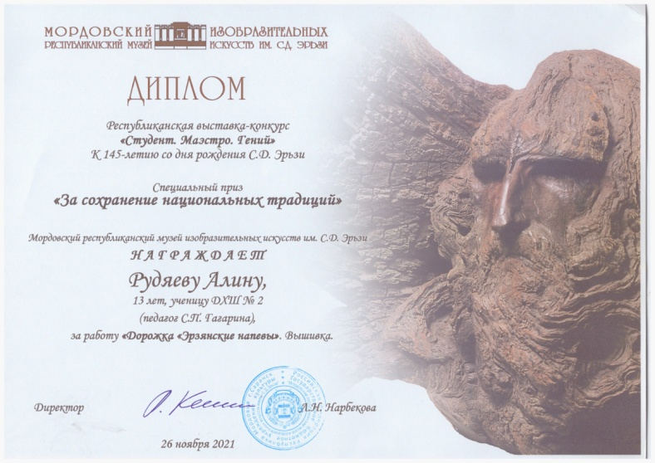
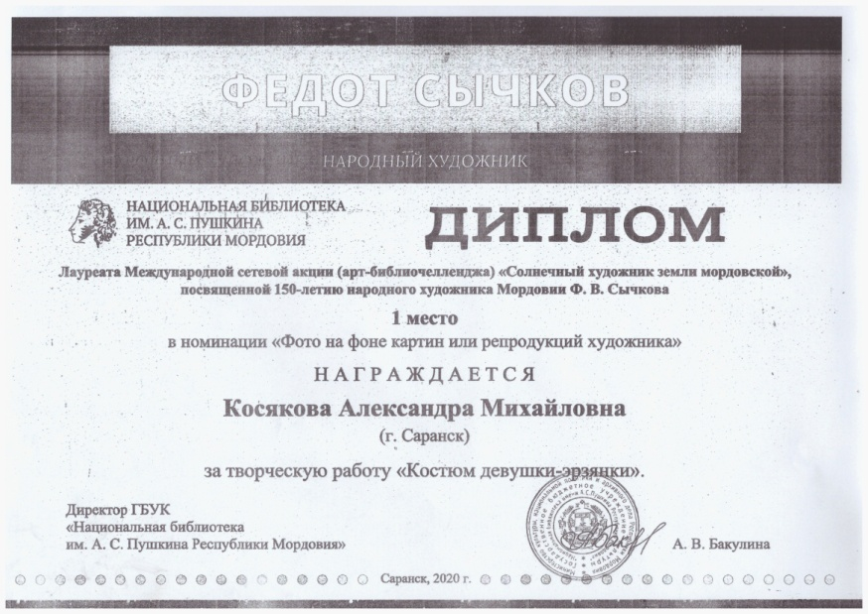

Slide 30
Критерий № 5 Результаты участия обучающихся в мероприятия различных уровней по учебной деятельности: - предметные олимпиады; - конкурсы; - фестивали; - выставки - конкурсы и т.д.
Международный, Всероссийский уровень
№ | Дата | Наименование конкурса, место проведения | Ф.И. победителя, результат
1 | 2017 | Национальный орнамент-конкурс: Лидерский | Команда - 3 место по России - приглашение в Москву на выставку прикладного искусства.
2 | 2017 | Национальный орнамент-конкурс | 1.Гуляева Катя 1 место по Приволжскому федеральному округу 2.Косякова Александра 2 место по Приволжскому федеральному округу 3.Кузьмичёва Ксения 1 место по России 4.Фомина Даша 1 место по Мордовии 5.Косякова Александра 2 место по России 6.Материкина Мария 1 место по Приволжскому федеральному округу

Slide 31
3 | 2017 | Конкурс «Для папы, для мамы-2017» | 1.Маркова Катя 3 место по Приволжскому Федеральному округу 2. Аношина Даша 1 место по Мордовии 3. Балакина Маргарита 1 место по России 4.Косякова Саша 1 место по Росси 5.Бушаева Лиза 1 место по Мордовии
4 | 2017 | Всероссийская выставка «Мир кукол» | Косякова Александра 1 место
5 | 2017 | «Автомобиль мечты» | Жихарев Илья Победитель
6 | 2017 | Конкурс рисунка и прикладного творчества «Удивительный мир животных» | Косякова Саша 1 место по России
7 | 2017 | Международный конкурс «Одарённые дети» | Косякова Александра Гран-при, приглашение в Москву
8 | 2018 | Международный конкурс «Одарённые дети» | Сотникова Руслана 2 место
9 | 2018 | Международный конкурс детских рисунков «Япония рядом» | Фирстов Никита Диплом победителя
10 | 2018 | Всероссийский конкурс детского творчества «На льдинном материке» | Бородачёва Мария Диплом победителя

Slide 32
11 | 2018 | Всероссийский конкурс рисунка и прикладного творчества «Ура, мы в космосе!» | 1. Чайникова Вика 5 лет 3 место по России 2. Баранова София 1 место по России 3. Рябова Елизавета 2 место по России 4. Пинчугин Виталий 1 место по Мордовии
12 | 2018 | «Зима-2017» | 1.Киушкина Вика 1 место по Мордовии 2.Мамайкина Вика 1 место по Мордовии 3.Бушаева Лиза 1 место по Мордовии 4.Материкина Мария 1 место по Мордовии
13 | 2018 | Всероссийский конкурс рисунка и прикладного творчества «Осень-2017» | 1. Гуляева Екатерина 3 место по России 2. Смирнова Ксения 2 место по России 3. Косякова Саша 2 место по Приволжскому федеральному округу
14 | 2019 | IV Международный конкурс прикладного искусства «Кукла своими руками» | Фирстов Никита 3 место Диплом лауреата

Slide 33
15 | 2019 | VIII Всероссийский фестиваль одарённых детей «Уникум» | Кузьмичёва Ксения Победитель
16 | 2019 | Международный конкурс «Хлеб, - ты мир!» | Лапина Наталья Диплом Победителя
17 | 2019 | Конкурс-выставка детского рисунка «Красота живёт повсюду» | 1. Косякова Александра 3 место 2. Смирнова Ксения 3 место
18 | 2019 | III Всероссийский этноконкурс творческих работ «Панжема (Открытие) -2019» | 1. Косякова Александра Гран-при, диплом, медаль 2. Мякушина Светлана Гран-при, диплом, медаль 3. Мякушина Ирина Гран-при, диплом, медаль 4. Мякушина Злата Гран-при, диплом, медаль 5. Шалда Елизавета Гран-при, диплом, медаль 6. Гуляева Екатерина Гран-при, диплом, медаль 7. Фирстов Никита Гран-при, диплом, медаль

Slide 34
19 | 2019 | XIII Всероссийский фестиваль-конкурс «Алтарь Отечества» | 1. Сотникова Руслана 1 место 2. Бородачёва Мария 1 место 3. Гуляева Екатерина 1 место 4. Кокурина Настя 1 место 5. Косякова Александра 1 место 6. Макевнина Екатерина 1 место
20 | 2019 | Международный Конкурс детского изобразительного творчества «Я вижу мир: праздники народов мира» | 1. Кокурина Настя Диплом победителя 2. Баранова София Диплом лауреата
21 | 2022 | XVI Всероссийский конкурс детского рисунка «Волшебный родничок» | 1.Бусарова Анастасия- 2 место 2.Жарикова Полина-1 место 3.Баранова София-2 место 4.Шишуркина Елизавета Гран-при

Slide 35
Республиканский уровень
1 | 2017 | Всероссийский детско-юношеский конкурс рисунка и ДПИ «Удивительный мир животных» | Материкина Мария 1 место по Мордовии
2 | 2018 | Эскиз Мордовского современного костюма. Поколение М. музей С. Д. Эрьзи | Косякова С. Победитель-самая оригинальная работа
3 | 2018 | Всероссийский конкурс рисунка и прикладного творчества «Ура, мы в космосе!» | 1. Пинчугин Виталий 1 место по Мордовии Диплом 2. Мякушина Светлана 3 место по Мордовии Диплом 3. Нуштаева Ксения 5 лет 1 место по Мордовии диплом
4 | 2020 | Республиканский конкурс-выставка детских творческих работ, посвящённый юбилею музея «Территория Творчества» | Кривочкова Ксения 3 место
5 | 2022 | Республиканский конкурс-выставка детских творческих работ «Сохраняя традиции».Номинация «Вышивка» | Мякушина Ирина 2 место Ошкина Валерия 3 место
6 | 2022 | Республиканский конкурс-выставка детских творческих работ по вышивке. Школьный патент-Шаг в будущее. | Баранова София 2 место

Slide 36
Городской уровень
1 | 2018 | Городской конкурс «Тебе Воскресшему Благодаренье» | 1. Тягушева Ангелина –Гран-При 2. Хромова Евгения -1 место 3. Материкина Мария –Гран-при 4. Кузьмичёва Ксения-1 место 5. Косякова Александра -1 место
2 | 2018 | Всероссийский конкурс рисунка и прикладного творчества «Осень-2017!» | 1. Баранова София - 2 место 2. Сарабикян Арман - 1 место
3 | 2018 | Городской конкурс – выставка детского рисунка и поделок- «Всё про Новый год в Саранске» | Кокурина Настя -2 место
4 | 2019 | Городской конкурс – выставка детского рисунка и поделок «Подарок Деду Морозу» | 1. Фирстов Никита-1 место 2. Баранова София-1 место 3. Мякушина Светлана -1 место 4. Панфилова Лера -2 место
5 | 2020 | Городской конкурс – выставка детского рисунка и поделок «Подарок Деду Морозу» | 1. Фирстов Никита-1 место 2. Ушанова Рита-1 место 3. Мякушина Светлана -1 место
6 | 2020 | Конкурс «Цветы Победы» | 1.Фирстов Никита-2 место 2.Исайкина Арина-1 место
7 | 2021 | Конкурс-выставка детского рисунка «Новогодний вернисаж» | Бусарова Анастасия - приз зрительских симпатий
8 | 2021 | Городской конкурс – выставка детского рисунка и поделок «Подарок Деду Морозу» | Исайкина Арина -призёр

Slide 37
2017, 2018, 2019 гг.

Slide 38
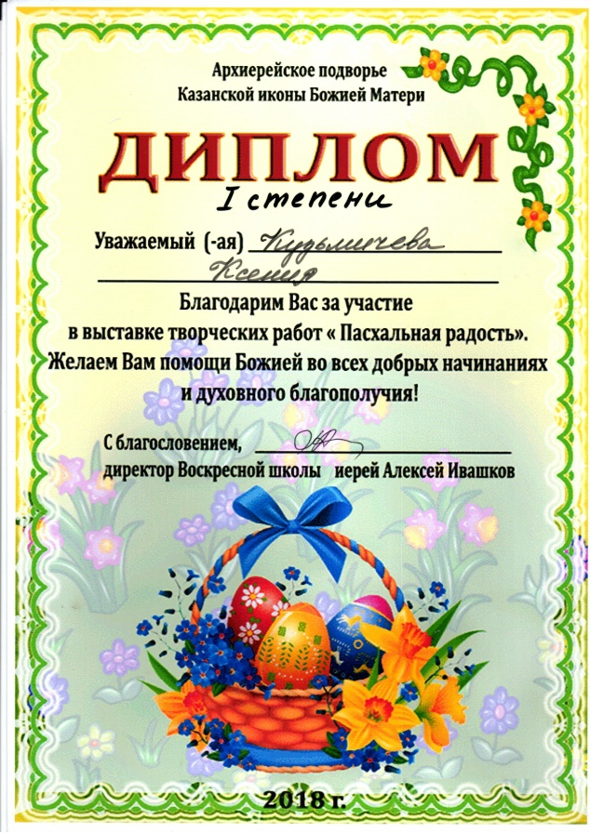

Slide 39
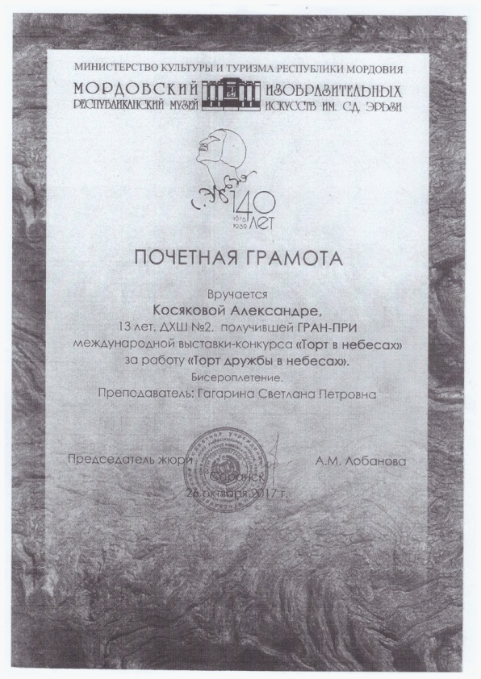

Slide 40
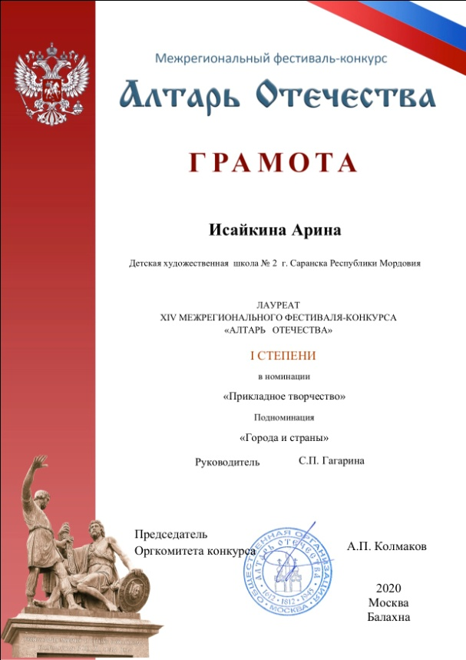
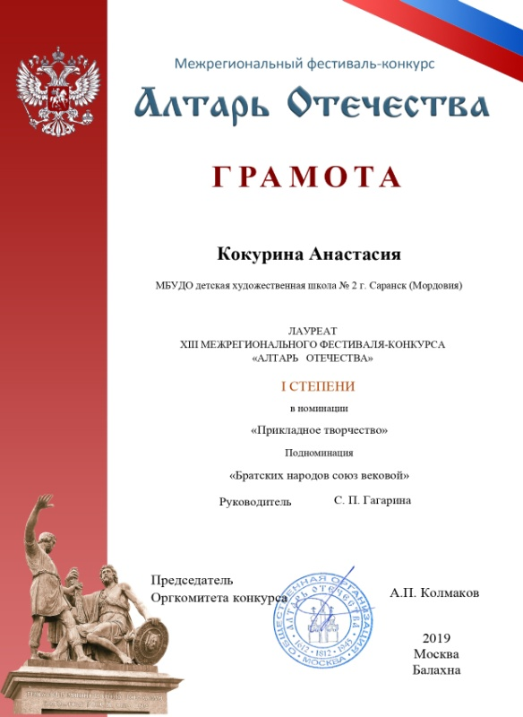

Slide 41
2020, 2021, 2022 гг.

Slide 43
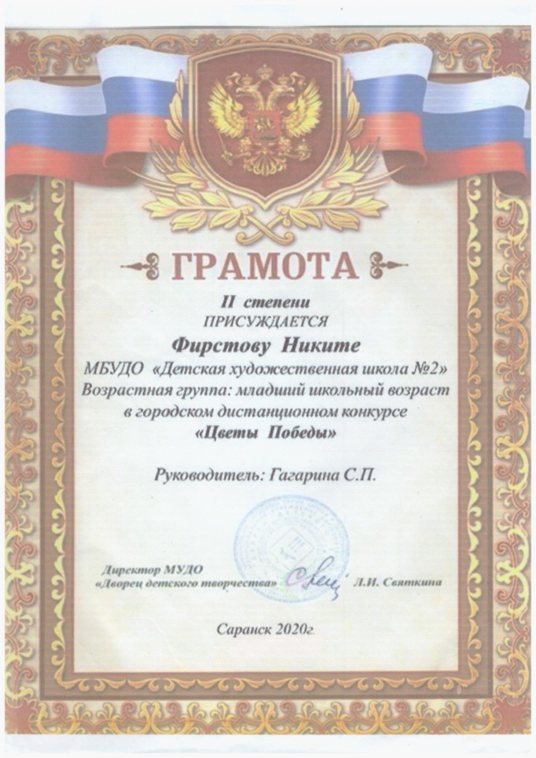
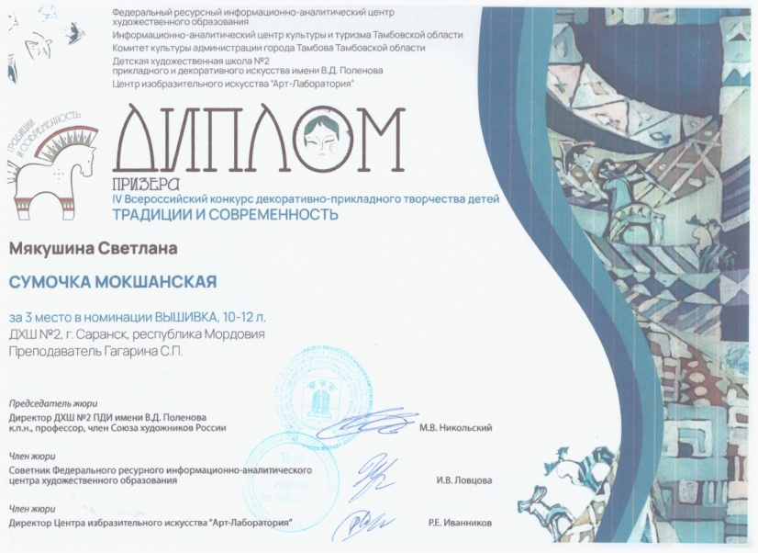

Slide 44
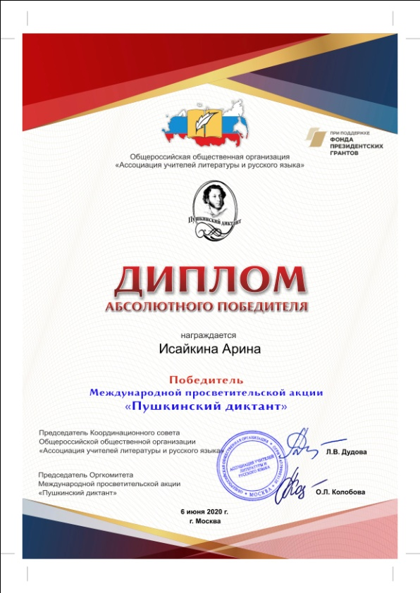
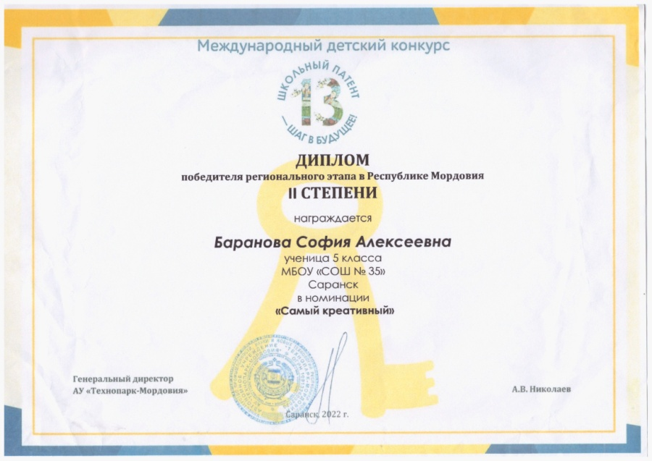
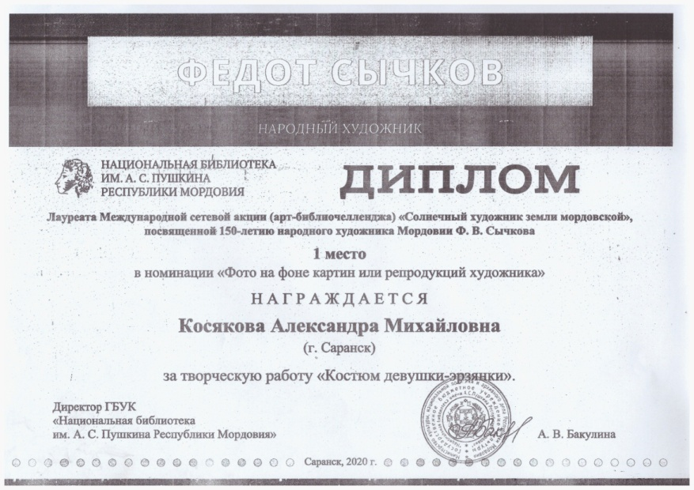

Slide 45
Критерий № 6 Количество учащихся (коллективов), принимающих участие в конкурсах, фестивалях, выставках различного уровня за межаттестационный период
Всероссийский и международный уровень
№ | Дата | Наименование конкурса, место проведения | Ф.И. участника
1 | 2018 | Международный детский фестиваль «Подводный мир» | 1.Власова Настя Диплом 2. Кокурина Настя Диплом 3. Девятова Арина Диплом 4. Сергеева Настя Диплом 5. Мякушина Ирина Диплом 6. Фирстов Никита Диплом 7. Рябова Лиза Диплом 8. Батурова Ксения Диплом 9. Пинчугин Виталий Диплом

Slide 46
2 | 2018 | Международный конкурс детских рисунков «Япония рядом» | Мякушина Света Диплом участника
3 | 2018 | Всероссийский конкурс детского творчества «На льдинном материке» | 1.Шалда Елизавета Диплом 2. Мякушина Света Диплом
4 | 2018 | XXIII Всероссийский конкурс молодых дарований по изобразительному искусству «Жигулевская палитра» | 1.Смирнова Ксения Грамота 2.Кулыгина Евгения Грамота
5 | 2019 | Межрегиональный конкурс детских творческих работ по Поволжью «Культура народов Поволжья» | Фирстов Никита Диплом участника
6 | 2019 | Международная выставка живописи и прикладного искусства Италия г. Аменья Центр «Джанни Родари» | Дипломы участников выставки: 1. Кокурина Анастасия 2. Мякушина Злата 3. Мякушина Светлана 4. Мякушина Ирина 5. Ивановичева Ксения 6. Лапина Наталья 7. Ошкина Валерия 8. Порватова Инна 9. Сотникова Руслана 10. Кривочкова Ксения 11. Ахметдинова Алина

Slide 47
7 | 2019 | XXIV Всероссийский конкурс молодых дарований по изобразительному искусству «Жигулевская палитра» | 1.Кокурина Анастасия- Грамота 2.Учайкина Анастасия Грамота
8 | 2019 | Международный конкурс «Берегите природу» | Лапина Наталья Сертификат
9 | 2019 | Конкурс детских творческих работ «Культура народов Поволжья» | 1. Фирстов Никита Диплом 2. Кокурина Анастасия Диплом
10 | 2020 | Международный конкурс детского рисунка «А. С. Пушкин глазами детей» | 1. Фирстов Никита Диплом 2. Исайкина Ирина Диплом
11 | 2020 | XIV Всероссийский фестиваль-конкурс «Алтарь Отечества» | 1.Бородачева Мария 2.Лисаева Виктория
12 | 2020 | Всероссийский конкурс рисунка«Открой Арктику» | Исайкина Арина
13 | 2021 | Рождественская выставка для солдат Софринской бригады в Мураново, Москва. | 1.Чигаева Настя 2.Михеева Полина 3.Кузьмичева Ксенияи и др.
14 | 2021 | Международный конкурс рисунка «Нарисуй ёлку Победы» | Исайкина Арина Диплом
15 | 2021 | Всероссийский конкурс эскизов: Повседневная одежда с элементами квилтинга. | 1.Кривочкова Ксения 2.Шишуркина Лиза
16 | 2022 | XVI Всероссийский конкурс детского рисунка «Волшебный родничок» | Баранова София Диплом участника

Slide 48
Республиканский уровень
1 | 2019 | V Республиканский конкурс по композиции декоративно-прикладного искусства | 1. Сотникова Руслана Диплом участника 2. Ошкина Валерия Диплом участника
2 | 2019 | Республиканский конкурс по композиции живописного отделения, программы ФГТ | Сотникова Руслана Диплом участника
3 | 2021 | V региональный конкурс творческих работ «Беслан. В памяти навсегда! » | Муртазина Анита Диплом участника Лосева Марина Диплом участника
4 | 2022 | Открытый районный конкурс детского художественного творчества «Благовест» | Исайкина Арина Бусарова Анастасия
5 | 2022 | VI Республиканский конкурс по композиции декоративно-прикладного искусства | Ивановичева Ксения Диплом участника
6 | 2022 | I Республиканский конкурс этнического сувенира-Ацамков | Исайкина Арина

Slide 49
Городской уровень
№ | Год | Наименование конкурса, место проведения | Ф.И. участника
1 | 2018 | Городской конкурс «Тебе Воскресшему Благодаренье» | 1.Учайкина Настя Грамота 2.Маленко Саша Грамота
2 | 2020 | Городской конкурс – выставка детского рисунка и поделок «Подарок Деду Морозу» | 1.Семенова Лера Грамота 2.Фомина Даша Грамота

Slide 50
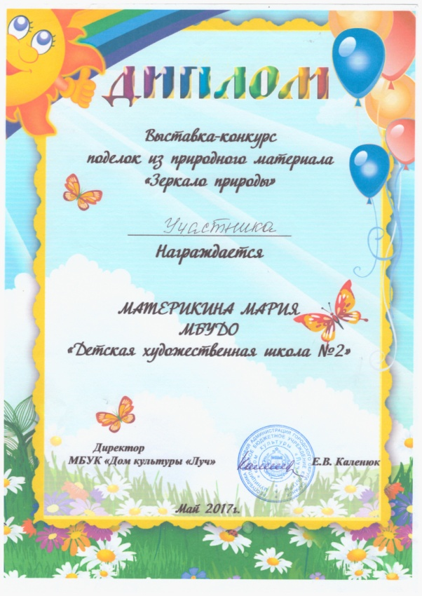
2017, 2018, 2019 гг.

Slide 51
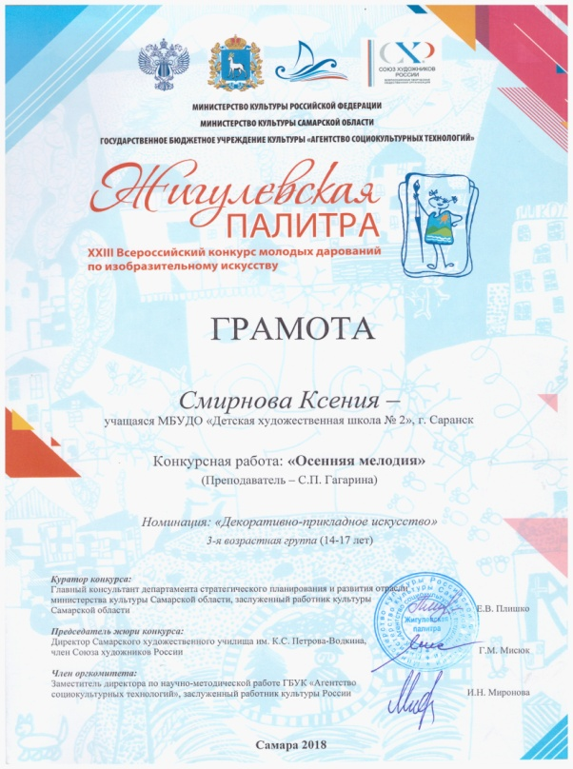
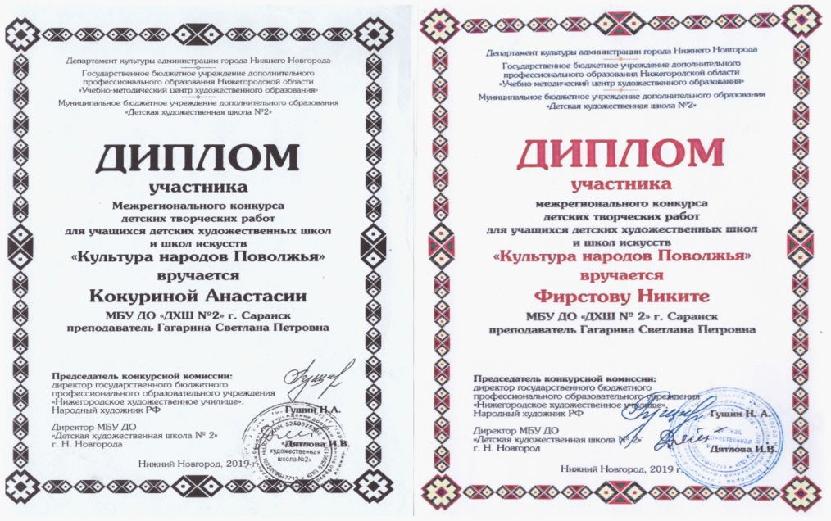

Slide 52
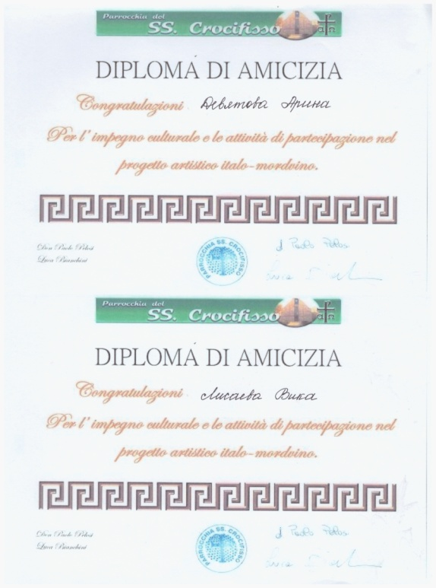
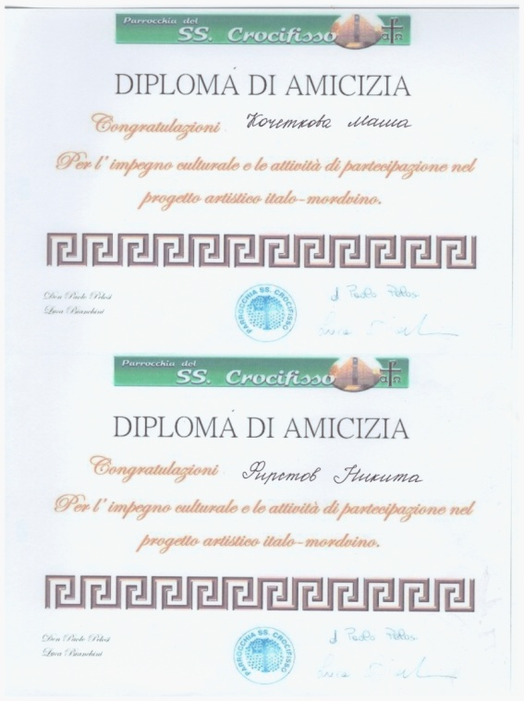
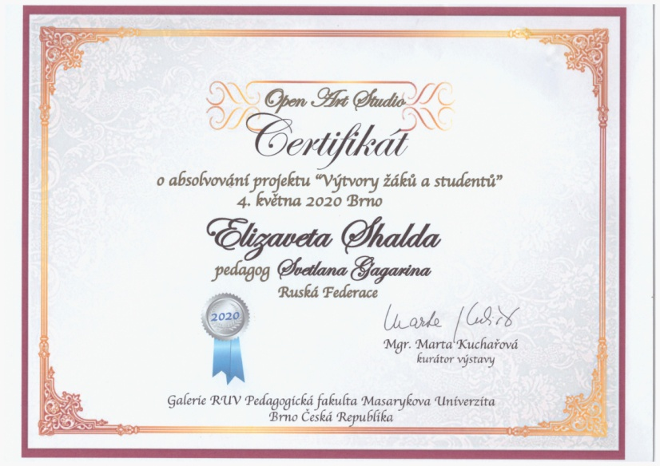
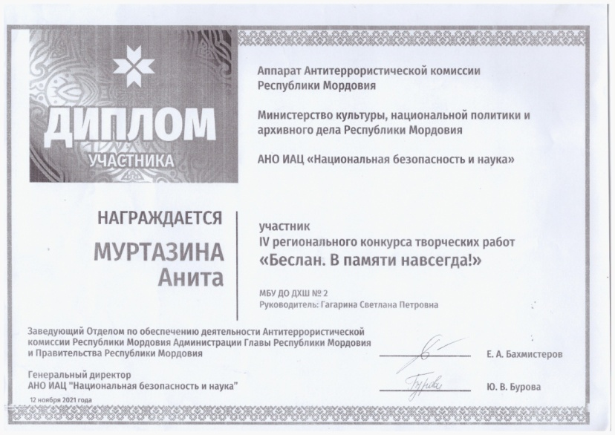
2020, 2021, 2022 гг.

Slide 53
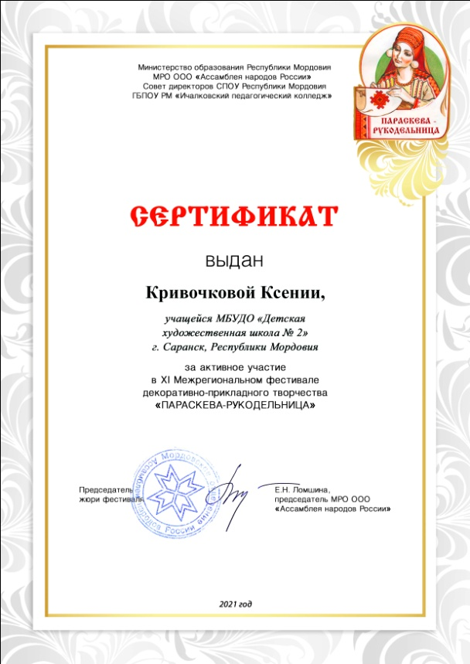

Slide 54
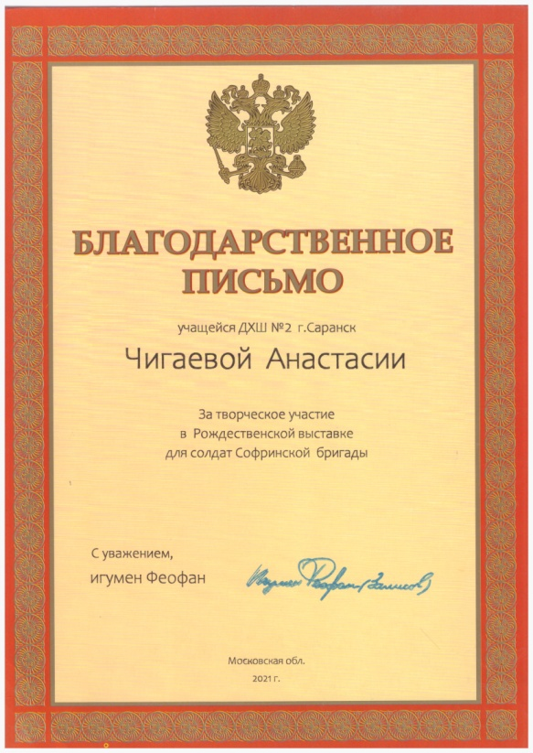
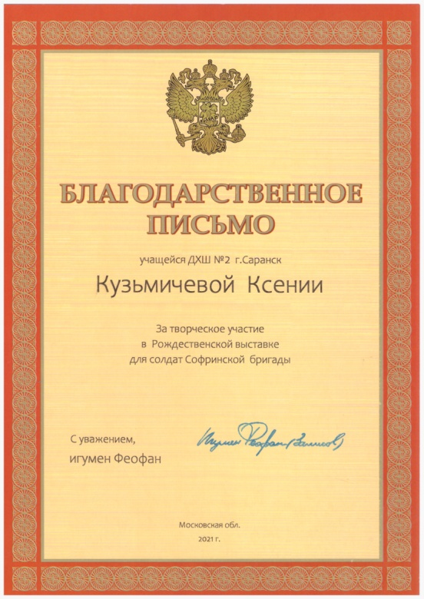
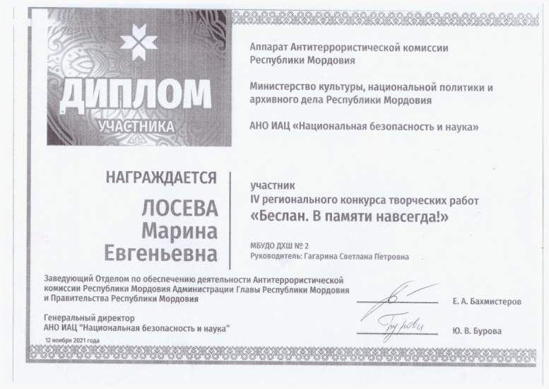

Slide 56
Критерий № 7 Участие преподавателя или учащихся в мероприятиях концертно-просветительского, художественно – творческого характера
№ | Год | Наименование мероприятия | Место проведения (страна, город) | Статус мероприятия | Результативность участия (полученные награды, рецензии, отзывы)
1 | 2017 | Выставка -ярмарка прикладных ремёсел. | Саранск. п. Ялга. | Всероссийский | Диплом за участие
2 | 2018 | Выставка декоративно-прикладного творчества «Волшебный бисер». | Саранск Музей им. С. Д. Эрьзи. | Республиканский | Диплом участника
3 | 2018 | Выставка: «Мастер года-2017». | Саранск. Дом культуры. | Республиканский | Диплом участника
4 | 2019 | Выставка: «Мастер года-2018». | Саранск. Дом культуры. | Республиканский | 2 место Диплом
5 | 2018 | Выставка живописи и ДПИ Мордовии. | Саранск. Музей им. С. Д. Эрьзи. | Республиканский | Диплом участника. Справка.
6 | 2018 | Фестиваль: «Шумбрат-Мордовия». | Саранск. РДК | Республиканский Городской Районный | Диплом участника

Slide 57
7 | 2019 | Республиканский конкурс на лучший национальный сувенир РМ. | г.Саранск Министерство культуры и туризма | Республиканский | Благодарность Бесплатная экскурсия
8 | 2019 | Фестиваль: «Шумбрат-Мордовия» | г. Саранск РДК | Республиканский | Диплом победителя в номинации –вышивка.
9 | 2019 | Фестиваль: «Шумбрат-Мордовия». | г. Саранск РДК | Городской Районный | Диплом победителя в номинации –вышивка.
10 | 2019 | Выставка декоративно-прикладного искусства в Конгресс-Центре РЭУ им. Г. В. Плеханова. | г. Москва | Российский | Благодарность
11 | 2019 | Выставка авторских работ по ДПИ в рамках научно-практической конференции: Духовное наследие святой равноапостольной великой княгини Ольги. | г. Москва Храм Христа Спасителя 23-25.07.2019 г. | Всероссийская | Приглашение Фото
12 | 2019 | Выставка прикладного искусства мордовского народа -Мокшанские напевы. | г. Москва Департамент 20.07.2019 г. | Всероссийская | Медаль.

Slide 58
13 | 2019 | Выставка прикладного искусства «Мастер и ученики». | Чехия г. Брно | Международный | Сертификат участника
14 | 2019 | Международная выставка живописи и прикладного искусства | Италия г. Аменья | Международный | Диплом
15 | 2019 | Международный маркетинговый конкурс в сфере туризма.PRO БРЕНД Лучший сувенир. | г. Москва | Международный | Финалист конкурса. Каталог. Приглашение к сотрудничеству
16 | 2019 | Участие в Московском межрегиональном фестивале-конкурсе: Алтарь Отечества. 1.В номинации «Исторический костюм» | г. Москва | Международный | Мужская рубаха и эрзянский костюм заняли 1 место по России. Грамота.
17 | 2019 | Участие в Московском межрегиональном фестивале-конкурсе: Алтарь Отечества 2. И в номинации «Прикладное творчество. Братских народов союз вековой». | г. Москва | Международный | Эрзянское полотенце и мокшанская скатерть заняли 1 место по России. Приглашение и поездка в Москву на выставки и экскурсии. Июль 2019г.

Slide 59
18 | 2020 | Фестиваль: «Шумбрат-Мордовия» | Саранск РДК | Городской Районный | Диплом победителя в номинации –вышивка
19 | 2020 | Выставка прикладного искусства «Мастер и ученики» | Чехия г. Брно | Международный | Сертификат участника
20 | 2020 | Фестиваль: «Шумбрат-Мордовия» | Саранск РДК | Республиканский | Диплом победителя в номинации -вышивка
21 | 2021 | Фестиваль: «Шумбрат-Мордовия» | Саранск РДК | Республиканский | Диплом победителя в номинации -вышивка
22 | 2020 | Выставка «Калейдоскоп талантов» | г. Саранск Музей им. С. Д. Эрьзи. | Республиканский | Диплом участника
23 | 2020 | Выставка: «Мастер года-2019» | г. Саранск Дом культуры | Республиканский | Диплом участника
24 | 2020 | Участие в Московском межрегиональном фестивале-конкурсе: Алтарь Отечества 1.В номинации «Исторический костюм-модель». 2.в номинации «Прикладное творчество. Братских народов союз вековой.» | г. Москва | Международный | 1. 1 место Диплом 2. 1 место Диплом

Slide 60
25 | 2021 | Выставка: «Мастер года-2020» | г. Саранск Дом культуры. | Республиканский | Диплом лауреата
26 | 2022 | Выставка: «Мастер года-2021» | г. Саранск Дом культуры. | Республиканский | Диплом участника
27 | 2021 | Выставка прикладного искусства по вышивке, творческий проект АRT-Этнопалитра. | г. Саранск Дом культуры. | Республиканский | Диплом участника
28 | 2021 | Участие в Московской выставке творческих работ в усадьбе Мураново, Софрино . | г. Москва | Международный | Благодарственное письмо
29 | 2022 | Выставка прикладного искусства: вышивка народов мира. | г. Санкт-Петербург. | Международная | Диплом участника
30 | 2022 | Выставка прикладного искусства по вышивке, бисероплетению | г. Тамбов. | Всероссийская | Диплом участника
31 | 2022 | Республиканский фестиваль-конкурс искусств «Калейдоскоп талантов». | г. Саранск | Республиканский | 3 место Диплом
32 | 2022 | Выставка эко-игрушка, новогодняя. | г. Саранск | Республиканская | Диплом победителя

Slide 61
2017, 2018, 2019 гг.

Slide 63
2020, 2021 2022 гг.

Slide 65
Критерий № 8 Поступление учащихся ССУЗы и ВУЗы за
межаттестационный период
№ № | Ф.И.О. | Год поступления | Место поступления
11 | Молякова Настя | 2017 г. | МГУ им. Н. П. Огарёва, ИНК (дизайн) Архитектурно – строительный факультет «Архитектура»
22 | Ретунская Алёна | 2017 г. | МГУ им. Н. П. Огарёва, ИНК (дизайн) Архитектурно – строительный факультет «Архитектура»
33 | Хромова Евгения | 2017 г. | СХУ им. Ф. В. Сычкова
44 | Гуляева Екатерина | 2019 г. | МГПИ им. М. Е. Евсевьева Факультет: «Изобразительное искусство и доп. образование»
55 | Шерстнёва Настя | 2020 г. | МГУ им. Н. П. Огарёва, ИНК (дизайн) Архитектурно – строительный факультет «Архитектура»
66 | Макевнина Катя | 2021г. | МГУ им. Н. П. Огарёва Факультет национальной культуры
77 | Сотникова Руслана | 2022г. | МГУ им. Н. П. Огарёва, ИНК (дизайн) Архитектурно – строительный факультет «Архитектура»
88 | Корабкова Аня | 2022 | СХУ им. Ф. В. Сычкова

Slide 66
Критерий № 9 Наличие авторских учебно - методических пособий
№ | Наименование | Дата
1 | Методическая разработка по вышивке; вышивка комплекта «Мокшаночка», авторская модель и рисунок. Вышивка костюма. Рецензия. | г. Саранск 2020г.
2 | Методическая, авторская разработка по бисерному плетению. Вышивка бисером, авторское оплетение кобашона, объёмная вышивка бисером, использование ленточек шибори «вручную расписанных, натуральных, шёлковых». Изготовление, плетение украшений, участие в выставках и мастер-классах. Публикация. Рецензия. | г. Саранск 2020 г.
3 | Доклад-сообщение «Сохранение народных традиций вышивки и бисероплетения в республике Мордовия, на занятиях в Детской художественной школе№2, декоративно-прикладного отделения». Рецензия. Выступление. | г. Саранск 2020 г.

Slide 67
Критерий № 10 Признание высокого профессионализма, в т.ч.:
наличие грамот, благодарственных писем, полученных за работу преподавателя
(за межаттестационный период)
№ | Форма поощрения | Дата
Международный, Всероссийский уровень
1 | Золотой сертификат соответствия №24392 системы добровольной сертификации информационных технологий г. Москва. 2017 год – вошла в 5 лучших преподавателей по России. | 2017г. г. Москва
2 | Серебренный сертификат соответствия №-системы добровольной сертификации информационных технологий г. Москва. 2018 год – вошла в 50 лучших преподавателей по России. | 2018г. г. Москва
3 | Благодарственное письмо за активное участие в выставке мордовского народа в конгресс-холле. | 2018г. г. Москва
4 | Благодарственное письмо отдела «Российского центра музейной педагогики и детского творчества» Государственного Русского музея | 2018г. г. Санкт- Петербург

Slide 68
5 | Медаль «Наставник молодёжи». Депортамент образования г. Москвы. | 2019г г . Москва
6 | Бронзовый сертификат соответствия №33306- системы добровольной сертификации информационных технологий г. Москва. 2019год – вошла в 100 лучших преподавателей по России. | 2019г. г. Москва
7 | Благодарственное письмо за подготовку победителя Всероссийского фестиваля юных художников «Уникум». г.Санкт-Петербург. | 2019 г. г. Санкт-Петербург
8 | Благодарственное письмо за участие во всероссийском конкурсе рисунка и прикладного творчества «Великий Князь А. Невский». | 2019 г. г. Москва
9 | Благодарственное письмо за участие в VIII Международной выставке-конкурсе «Завещение предков». | 2019 г. г. Москва
10 | Благодарственное письмо фонда поддержки культуры, науки и образования «Петербургское наследие и перспектива» за информационную поддержку и участие детей в конкурсе «Моя Россия!» | 2019-20 уч. г. г. Санкт-Петербург
11 | Благодарственное письмо за участие во всероссийском конкурсе рисунка и прикладного творчества «Год Победы!» | 2020 г. г. Москва
12 | Благодарственное письмо за участие в международной сетевой акции «Солнечный художник земли мордовской» | 2020 г. г.Саранск

Slide 69
13 | Благодарственное письмо за участие и проведение Рождественской выставки для солдат Софринской бригады | 2021 г. г. Москва
14 | Благодарность за подготовку участников открытой олимпиады по рисунку, живописи и композиции для учащихся ДХШ, ДШИ. | 2021 г. г. Саранск
15 | Благодарственное письмо за участие и проведение мастер-класса в творческой школе, во всероссийском конкурсе рисунка и прикладного творчества –Традиции и современность. | 2022 г. г. Тамбов
16 | Благодарность за подготовку участников всероссийского конкурса «Волшебный родничок» | 2022 г. г. .Кузнецк
Республиканский уровень
1 | Благодарность от Митрополита Саранского и Мордовского Зиновия и иерея Алексия. | 2018г. г.Саранск
2 | Благодарственное письмо от протоиерея Сергия, архиерейского подворья Казанской иконы Божией Матери. | 2018г. г. Саранск
3 | Благодарность от Митрополита Саранского и Мордовского Зиновия . | 2019г. г. Саранск
4 | Благодарность администрации МБУК Дворца культуры г.о.Саранск | 2022г. г. Саранск

Slide 70
2017, 2018, 2019 гг.

Slide 72
2020, 2021, 2022 гг.

Slide 74
Критерий № 11 Наличие наград (грамот, благодарственных писем), полученных за работу в области культуры и искусства
(независимо от года получения)
№ | Форма поощрения | Дата
Республиканский уровень
1 | Почётная грамота Министерства культуры Республики Мордовия | 2008 г. г. Саранск
2 | Гранд Главы Республики Мордовия- в номинации «Лучший преподаватель» года дополнительного образования. | 2017 г. г. Саранск
3 | Почетная Грамота Государственного Собрания Республики Мордовия | 2018г. г. Саранск
4 | Благодарственное письмо Главы Республики Мордовии | 2018г. г. Саранск
Городской уровень
1 | Благодарственное письмо Администрации городского округа Саранск | 2022 г. г. Саранск

